Slide 1
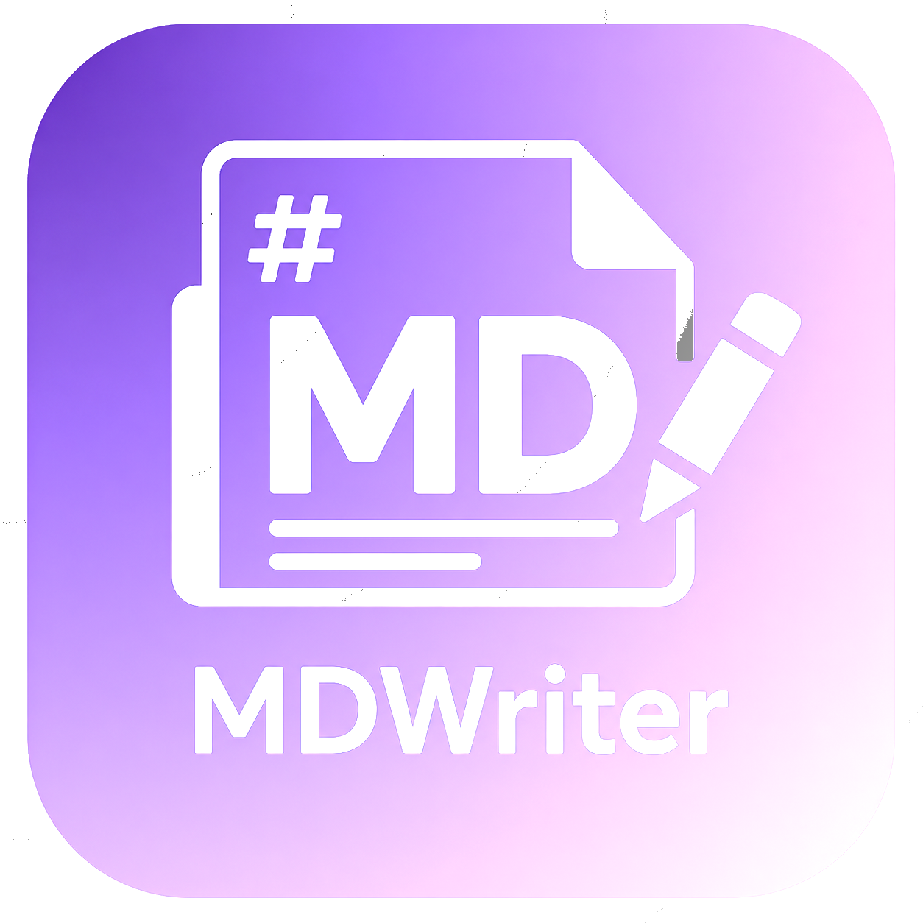
Odoo 19 · Markdown · Dokumentation
MDWriter
Markdown-Dokumentation
direkt in Odoo
Konzeption und Entwicklung eines eigenständigen Odoo-19-Moduls
Timo Giese · Fachinformatiker Anwendungsentwicklung
TrendTec UG · Sommerprüfung 2026
Präsentation ca. 8 Minuten · anschließend Live-Demo
Notes:
Kurz vorstellen, Projektnamen nennen, dann direkt weiter — keine Zeit verlieren.

Slide 2
IHK-PRÜFUNGSPRÄSENTATION · MDWRITER
Gliederung
Vorgehen nach Projektphasen
1 Analyse — Problem, Ziel, Wirtschaftlichkeit
2 Entwurf — Architektur und Datenmodell
3 Implementierung — Backend, Frontend, Editor
4 Test — automatisierte und manuelle Tests
5 Fazit — Ergebnis und Ausblick
+ Live-Demo im Anschluss
Timo Giese · TrendTec UG · Sommerprüfung 2026
02

Slide 3
IHK-PRÜFUNGSPRÄSENTATION · MDWRITER
Analyse
Das Problem
Ausgangssituation in der Entwicklungsabteilung
Odoo
HTML-Editor
• Dokumentation liegt verteilt in mehreren Systemen
• Kein einheitlicher Standard und keine zentrale Suche
• Odoo-Editor ist ungeeignet für Code-Snippets und Tabellen
• Zugriffsschutz nicht sauber über Odoo-Berechtigungen abgebildet
Entwickler
Git-Wikis
Lokale
Markdown-Dateien
Medienbruch
Kernproblem: Wissen ist vorhanden, aber nicht zentral nutzbar.
Timo Giese · TrendTec UG · Sommerprüfung 2026
03
Notes:
In der Entwicklungsabteilung bei TrendTec haben wir technische Dokumentation an drei verschiedenen Stellen gepflegt — das hat zu Medienbrüchen, fehlenden Standards (WORD,PAGES,MARKDOWN,PDF) und erschwerter Auffindbarkeit geführt.

Slide 4
IHK-PRÜFUNGSPRÄSENTATION · MDWRITER
Analyse
Das Ziel
Markdown-Editor
direkt in Odoo
Live-Vorschau
beim Schreiben
Alles in Odoo
Kein Wechsel zwischen Tools.
Markdown bleibt das Arbeitsformat.
Automatische
Versionierung
PDF-Export
aus Odoo heraus
Zugriffsschutz über
bestehende Rechte
Zielsetzung: direkte Integration statt zusätzlichem Tool.
Timo Giese · TrendTec UG · Sommerprüfung 2026
04
Notes:
Das Ziel war: alles in Odoo — kein Wechsel zwischen Tools, keine Medienbrüche. Markdown als Format, weil es im Entwicklerteam bereits bekannt und akzeptiert ist.

Slide 5
IHK-PRÜFUNGSPRÄSENTATION · MDWRITER
Analyse
Make or Buy?
Nutzwertanalyse der Lösungsalternativen (gewichtet, max. 500 Punkte)
Lösung
Odoo-Integration
Nutzwert (max. 500)
Entscheidung
Eigenentwicklung mit dem höchsten Nutzwert (475/500): Nur diese Variante löst das Kernproblem — die direkte Integration in Odoo.
Confluence (SaaS)
Externes System
255
Git-Wiki
Kein Zugriff aus Odoo
320
MDWriter
(Eigenentwicklung)
Vollständig integriert
475
Wirtschaftlichkeit
Kalkulatorischer Aufwand 2.112 € (80 h). Vorhandene Arbeitsmittel, keine laufenden Lizenzkosten.
Integration schlägt reine Lizenzkosten.
Timo Giese · TrendTec UG · Sommerprüfung 2026
05
Notes:
Confluence wäre die naheliegende Alternative — aber externe Tools lösen das Kernproblem nicht: die fehlende Integration ins ERP. In der Nutzwertanalyse erreicht MDWriter 475 von 500 Punkten, vor allem wegen Integration und Nachvollziehbarkeit. Der kalkulatorische Aufwand lag bei 2.112 Euro für 80 Stunden, laufende Lizenzkosten entfallen.

Slide 6
IHK-PRÜFUNGSPRÄSENTATION · MDWRITER
Entwurf
Technischer Aufbau
Drei-Schichten-Modell innerhalb der Odoo-Konventionen
Frontend (Browser)
OWL-Komponente · CodeMirror
markdown-it lokal, kein CDN
markdown_editor
• Keine externen CDN-/Netzwerkabhängigkeiten
• Assets lokal im Modul
• ORM, ACL und Record Rules statt Sonderlösung
• PDF-Erzeugung serverseitig mit Cache
Backend (Python / Odoo ORM)
Versionierung · PDF · Sicherheit
mistune · QWeb-Report
Datenschicht
PostgreSQL · ir.attachment
Technischer Fokus: direkte Odoo-Integration, wartbar und ohne externe Laufzeitdienste (intranetfähig).
Timo Giese · TrendTec UG · Sommerprüfung 2026
06
Notes:
MDWriter folgt dem Drei-Schichten-Modell von Odoo. Frontend-Bibliotheken liegen lokal im Modul, keine externen CDN-Aufrufe, zur Laufzeit keine externen Dienste.
• Aufbau von oben nach unten durchgehen: Frontend = OWL-Komponente mit CodeMirror (Editor) und markdown-it (Vorschau).
• Backend = Python mit Odoo-ORM: Versionierung, PDF, Sicherheit. mistune erzeugt das HTML, der QWeb-Report das PDF.
• Datenschicht = PostgreSQL über das ORM, Dateianhänge in ir.attachment.
• Kernpunkt: keine externen CDN-/Netzwerkabhängigkeiten, alles lokal im Modul, on-premise/Intranet lauffähig. Nur die Installation (Odoo, mistune via pip) braucht einmalig eine Quelle, danach serverseitig ohne Internet.
• Überleitung: „Soweit der Aufbau, jetzt konkret, was das Modul kann."

Slide 7
IHK-PRÜFUNGSPRÄSENTATION · MDWRITER
Implementierung
Was das Modul kann
1. Split-View Editor
Markdown links, Live-Vorschau rechts
2. Automatische Versionierung
bei jeder Inhaltsänderung mit MD5-Prüfsumme
3. Versionsvergleich
farbiger Diff zwischen zwei Versionen
4. Restore
ältere Version wiederherstellen — selbst versioniert
5. PDF-Export
Metadaten-Header und Cache bei unverändertem Inhalt
6. Statusverwaltung
Entwurf · Veröffentlicht · Archiviert
Plan erfüllt + sinnvoll erweitert
Restore und Statusverwaltung kamen zusätzlich hinzu.
Timo Giese · TrendTec UG · Sommerprüfung 2026
07
Notes:
Das sind die sechs Kernfunktionen — alle ursprünglich geplanten Anforderungen wurden erfüllt, plus Restore und Statusverwaltung als Erweiterung.
• Nicht alle sechs gleich lang erklären, Schwerpunkt auf Split-View, Versionierung und Diff, das zeige ich gleich in der Live-Demo.
• Restore und Statusverwaltung kamen als sinnvolle Erweiterung über den Pflichtumfang hinaus dazu.
• Überleitung: „Damit das Ganze auch verlässlich ist, kommt jetzt die Qualitätssicherung."

Slide 8
IHK-PRÜFUNGSPRÄSENTATION · MDWRITER
Implementierung
Herausforderung in der Umsetzung
Beispiel aus der Implementierung
Problem CodeMirror braucht ein echtes DOM-Element. In setup() existiert die Textarea noch nicht — eine zu frühe Initialisierung schlägt fehl.
Lösung Initialisierung im OWL-Hook onMounted (läuft erst, wenn die Komponente im DOM hängt). Aufräumen in onWillUnmount: CodeMirror zerstören, Timer löschen — gegen Memory Leaks.
onMounted(() => CodeMirror.fromTextArea(textarea, …))
Erkenntnis Das Verständnis des OWL-Komponentenlebenszyklus war der Schlüssel zur Integration einer DOM-basierten Bibliothek.
Aus einer Hürde wurde eine Erkenntnis.
Timo Giese · TrendTec UG · Sommerprüfung 2026
08
Notes:
Konkretes Beispiel aus der Umsetzung, bewusst gezeigt, weil es authentischer ist als zu sagen, es lief alles glatt.
Problem: CodeMirror ist DOM-basiert und braucht ein echtes Element im Browser. In setup() laeuft der Code zu frueh, die Textarea existiert da noch nicht.
Loesung: Deshalb Initialisierung erst in onMounted, dem OWL-Hook nach dem Einhaengen ins DOM. Aufraeumen in onWillUnmount gegen Memory Leaks.
Erkenntnis: Das Verstaendnis des OWL-Lebenszyklus war der Schluessel, das nehme ich fuer kuenftige Odoo-Frontend-Arbeit mit.
Ueberleitung: Nach der Umsetzung kommt die Qualitaetssicherung.

Slide 9
IHK-PRÜFUNGSPRÄSENTATION · MDWRITER
Test
Qualitätssicherung
Sicherheit und Tests als prüfbarer Nachweis
Sicherheit
Tests
ACL
Benutzer können nur eigene Dokumente sehen
Record Rules
serverseitige Datensatzfilterung über Odoo-Domains
7
automatisierte
Tests
• TransactionCase
• Versionierung, ACL, Versionsvergleich
• Abnahme: 26.05.2026 durch Oliver Kölsch
XSS-Schutz
markdown-it html:false · mistune ohne HTML-Ausführung
0 failed, 0 error(s)
Timo Giese · TrendTec UG · Sommerprüfung 2026
09
Notes:
Das Sicherheitskonzept nutzt zwei Ebenen: ACLs steuern den Modellzugriff, Record Rules den Datensatzzugriff. Beides zusammen stellt sicher, dass ein Benutzer wirklich nur seine eigenen Dokumente sieht — auch wenn er die URL direkt aufruft.
• Belegbar, nicht nur behauptet: 7 automatisierte Tests, 0 failed. TransactionCase prüft Versionierung, ACL und Versionsvergleich.
• MD5-Merker: Prüfsumme = Änderungserkennung zwischen Versionen, nicht Sicherheit. Nie „MD5" und „Sicherheit" in einem Satz.
• Falls gefragt: Veröffentlichen ändert die Sichtbarkeit nicht, Zugriff hängt nur an owner_id. Die Record-Rule-Domain wird serverseitig an jede Abfrage angehängt, auch bei direktem URL-Aufruf.
• Überleitung: „Zum Abschluss das Ergebnis und ein kurzer Ausblick."

Slide 10
IHK-PRÜFUNGSPRÄSENTATION · MDWRITER
Fazit
Projektergebnis
Ergebnis & Fazit
Pflichtanforderungen
vollständig erfüllt
Projektzeit
80 Stunden eingehalten
Betrieb
intern freigegeben (Odoo.sh)
Nutzen
perspektivisch in Kundenprojekten
Lerneffekte
„MDWriter löst das Ausgangsproblem vollständig — zentrale Markdown-Dokumentation, integriert in Odoo, ohne externe Tools.“
• OWL Lifecycle: onMounted für DOM-abhängige Bibliotheken
• CSS-Scoping in Odoo Enterprise
• Live-Vorschau entkoppelt (Debounce) für flüssige Bedienung
Timo Giese · TrendTec UG · Sommerprüfung 2026
10
Notes:
Das Projekt hat mein Verständnis für die Odoo-Entwicklung, besonders im Frontend mit OWL, deutlich vertieft. Das Modul wurde abgenommen und für den internen Einsatz freigegeben; mittelfristig ist ein Einsatz in Kundenprojekten denkbar. Für die Live-Demo: MDWriter öffnen, Dokument öffnen, Split-View zeigen, speichern, Version ansehen, Diff öffnen, PDF exportieren und Rechte kurz erklären.

Slide 11

Odoo 19 · Markdown · Dokumentation
Vielen Dank
für Ihre Aufmerksamkeit
Fragen gern im Fachgespräch
Timo Giese · Fachinformatiker Anwendungsentwicklung
TrendTec UG · Sommerprüfung 2026
MDWriter — Markdown-Dokumentation direkt in Odoo

